Slide 1


简单
VISION PLAN
专注
铅笔尺寸测量视觉方案（2D）
共创
共赢

Slide 2

01
项目描述
02
项目验证
目录
03
配置清单
04
逻辑流程
CONTENTS
05
评估结果&注意事项
06
售后服务

Slide 3

01
项目描述
●产品名称：铅笔
●测量内容：长度
●产品材质：木材
●产品颜色：彩色
●最大工作距离(mm)：不限制
●最小工作距离(mm)：不限制
●检测区域(mm*mm)：500.0 * 500.0
●来料方式：托盘
●测量精度要求(mm)：1
●检测节拍(pcs/min)：60
●检测时产品运动速度(m/s)：0.5
●工作距离(mm)：1565
方案布局图

Slide 4

02
项目验证
参数名称 | 参数值
面阵相机型号 | OPT-CC1-C020-GG3-00
面阵相机类型 | 面阵相机
相机接口类型 | GigE
相机像素 | 1600 * 1200
镜头型号 | MFA121-U18
镜头品牌 | coolens
镜头焦距 | 18mm
镜头接口 | C
A(工作距离) = 1565mm, B(视野宽度) = 550mm, C(视野长度) = 550mm
视野图

Slide 5

03
配置清单
系
统
构
成

Slide 6
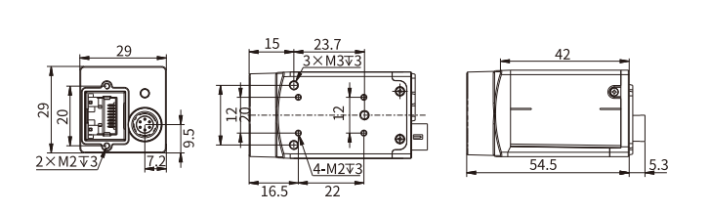
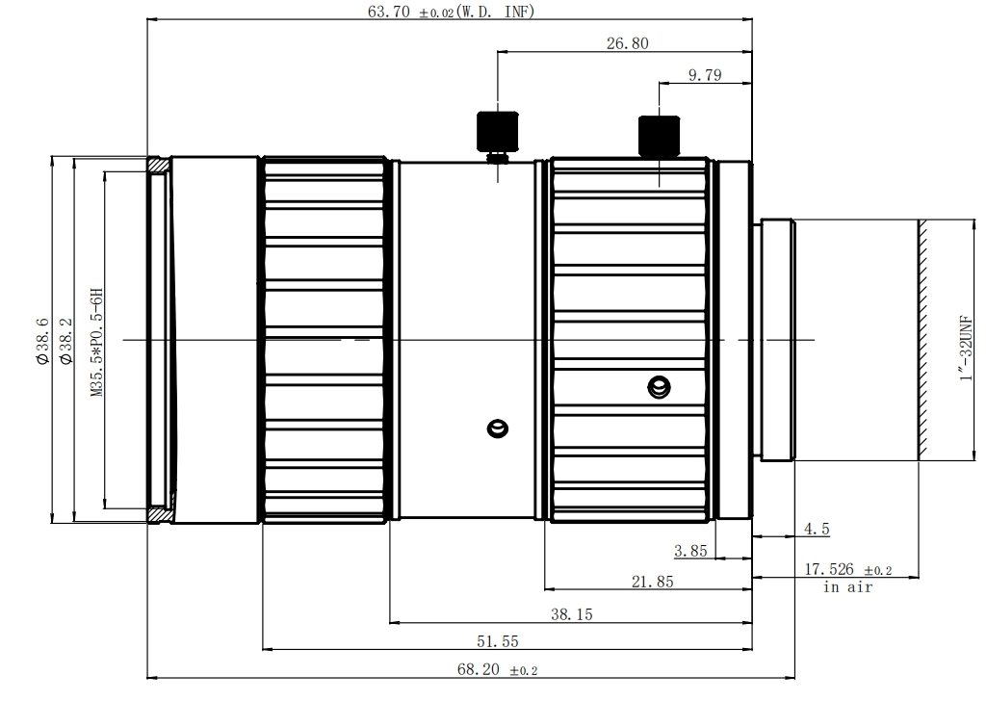
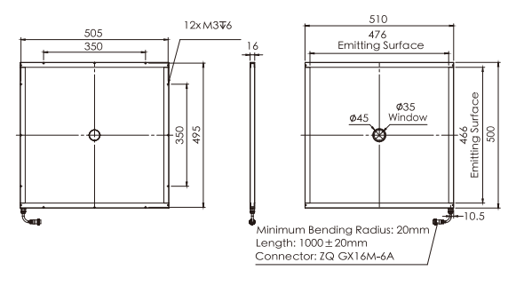
03
配置清单
相机尺寸图
光源尺寸图
镜头尺寸图

Slide 7
03
配置清单
序号 | 名称 | 型号 | 单位 | 数量 | 厂家
1 | 面阵相机 | OPT-CC1-C020-GG3-00 | 台 | 1 | OPT
2 | 镜头 | MFA121-U18 | 个 | 1 | coolens
3 | 光源 | OPT-FLCA510500K | 个 | 1 | OPT
4 | 工控机 | - | 台 | 1 | -
5 | 显示器 | - | 台 | 1 | -
6 | 软件 | OPTSmart3 | 套 | 1 | OPT

Slide 8
04
逻辑流程
逻辑流程
├── 图像采集
│ ├── 相机参数设置
│ │ ├── 曝光时间：根据运动速度0.5m/s设置，确保图像无拖影
│ │ ├── 增益：调整至最佳信噪比
│ │ └── 触发模式：启用外部触发同步托盘供料
│ └── 光源控制
│ ├── 亮度调节：确保彩色铅笔表面均匀照明
│ └── 冷却控制：防止长时间工作导致光源过热
├── 预处理
│ ├── 颜色提取
│ │ ├── 选择RGB通道：针对彩色铅笔提取特定颜色区域
│ │ └── 二值化阈值：设置动态阈值适应不同颜色铅笔
│ ├── 裁剪图像
│ │ └── ROI区域：设定500×500mm检测窗口
│ └── 多点标定
│ ├── 标定板设置：使用20mm间距棋盘格标定板
│ ├── 像素当量计算：通过标定结果获取1mm对应像素数
│ └── 误差校正：启用透视矫正消除镜头畸变
├── 几何测量
│ ├── 卡尺测量
│ │ ├── 搜索方向：沿铅笔轴向设置搜索线
│ │ ├── 边缘极性：从黑到白检测铅笔边缘

Slide 9
04
逻辑流程
│ │ └── 投影宽度：设置5像素降低噪声干扰
│ └── 轮廓提取
│ ├── 轮廓筛选：按面积过滤非铅笔轮廓
│ └── 直线拟合：对铅笔轮廓进行最小二乘法拟合
├── 结果处理
│ ├── 数据转换
│ │ └── 标定矩阵应用：将像素测量值转换为实际毫米
│ ├── 条件判断
│ │ └── 公差范围：设置±0.5mm合格阈值
│ └── 变量赋值
│ ├── OK/NG状态：根据测量结果标记检测状态
│ └── 数据记录：保存测量值到CSV文件
├── 通信处理
│ ├── TCP/IP通讯
│ │ ├── 服务器配置：IP 192.168.1.100 端口8000
│ │ └── 数据格式：发送"LEN:XXXmm,STATUS:OK/NG"字符串
│ └── DIO控制
│ ├── 输入信号：接收PLC启动检测信号
│ └── 输出信号：发送检测结果到机械手
└── 统计处理
├── CPK分析
│ └── 采样周期：每100件生成一次过程能力报告
└── 趋势图显示
└── 实时监控：在UI界面显示最近50次测量趋势

Slide 10
05
评估结果&注意事项
05 评估结果 & 注意事项
现场环境
相机安装
物料一致性
暂无现场环境相关信息
暂无相机安装相关信息
暂无物料一致性相关信息

Slide 11

06
售后服务
该设备上线后使用初期，我们会派专人进行全程跟踪；
处理解决可能发生的设备异常；
对现场人员进行培训指导；
设备调试完成后：售后服务一年；
若客户提出设备升级需求，我们会及时为您提供升级新方案。

Slide 12





机器视觉方案提供商
0535-2162897
www.ytzrtx.com
image@ytzrtx.com
山东省烟台市经济技术开发区泰山路86号内1号

